Slide 1
主讲人：杨中科 SE101—— 零基础玩Java P2-7-案例：整理视频文件夹

Slide 2

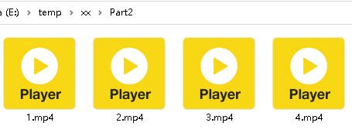
需求说明
在一个文件夹下有若干子文件夹，每个子文件夹下都有若干个mp4文件。
要求把文件夹下所有的mp4文件整理后拷贝到"output"文件夹下，文件名分别为“Part1-1.mp4”、“Part1-2.mp4”…… “Part2-5.mp4”

Slide 3
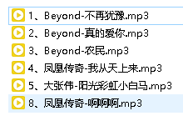
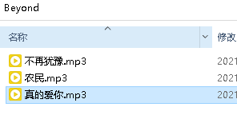
练习
一个文件夹下有如下若干的mp3歌曲。要求：把所有歌曲复制到output文件夹下，在output创建每个歌手各自的文件夹，并且文件名只包含歌名。

